Slide 1


O que explicam as vitórias no futebol, além dos gols?
Apresentado por: Matheus Menezes Bernardo
Data: 07/11/2023

Slide 2
Roteiro da apresentação:
Apresentação do estudo de caso
Objetivo do estudo de caso
Mostrando as análises e insights
Conclusão
Recomendações
Apêndice

Slide 3
Estudo de caso:
O que faz um clube obter mais vitórias no campeonato brasileiro?
O que faz um clube ficar mais próximo da vitória?
Quais variáveis influenciam isso?

Slide 4
Objetivo do Estudo de caso:
Chegar em uma conclusão de qual ou quais aspectos do jogo levam a um time vencer, com os dados do campeonato brasileiro
Com isso traçar um plano de buscar jogadores e treinadores com as características desses aspectos

Slide 5
Análises e Insights:
Analisando os dados do campeonato brasileiro de 2015 até 2022, percebemos que houve 33 times participantes
Com isso houve equipes que realizaram menos partidas do que outras, por isso analisar somente pela quantidade de vitórias, poderia enviesar a análise
Por isso decidimos ir por outro caminho: % de aproveitamento em vitórias = Total de Vitórias / Total de Partidas

Slide 6
Análises e Insights:
Com isso utilizando o aproveitamento de vitórias como a variável alvo, começamos a tentar encontrar tendências e relações que resultou em algumas correlações ente variáveis:
Correlação entre % de apro. vitórias vs % de posse de bola: 0.84
Correlação entre % de apro. vitórias vs % de precisão de passes: 0.36
Correlação entre % de apro. vitórias vs média de chutes por jogo: 0.67
Correlação entre % de apro. vitórias vs média de chutes alvo por jogo: 0.45
Correlação entre % de apro. vitórias vs % de apro. chute no alvo: 0.32
Correlação entre % de apro. vitórias vs % media de escanteios por jogo: 0.60

Slide 7
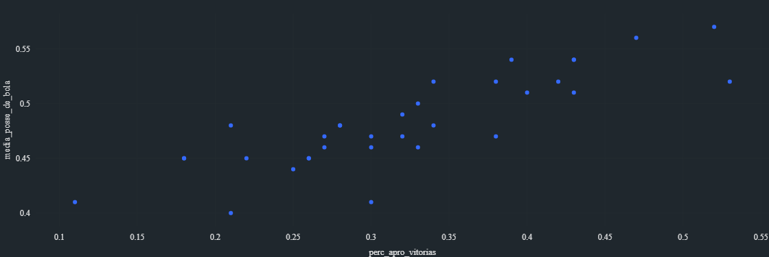
Análises e Insights:
Esse os próximos dois slides mostraram a relação de maneira visual entre 3 das variáveis com maior grau de correlação com o % aproveitamento de vitórias:
1- Correlação entre % de aproveitamento de vitórias x % de posse de bola
Quanto maior o % de posse de bola maior o % de apro. Vitórias – correlação positiva

Slide 8
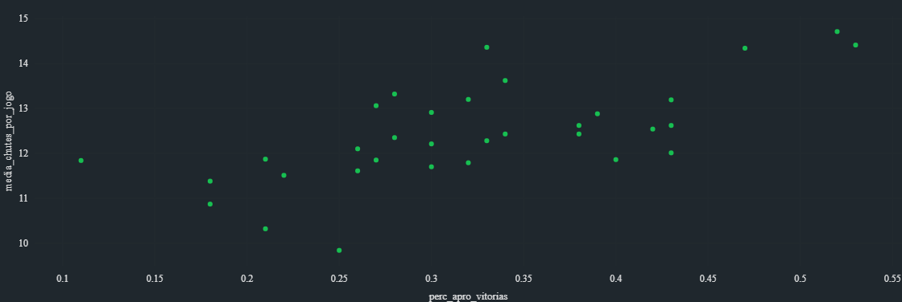
Análises e Insights:
2- Correlação entre % de aproveitamento de vitórias x média de chutes por jogo
Quanto maior a média de chutes por jogo maior o % de apro. Vitórias – correlação positiva

Slide 9
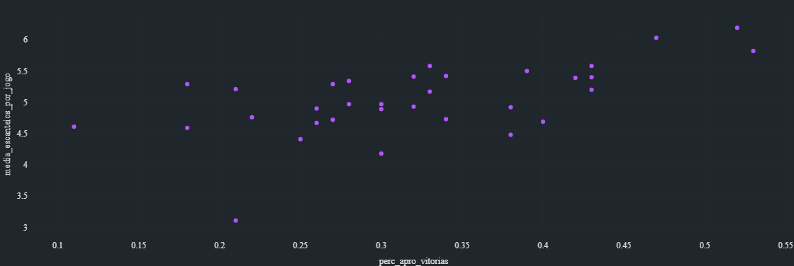
Análises e Insights:
3- Correlação entre % de aproveitamento de vitórias x média de escanteios
Quanto maior a média de escanteios o % de apro. Vitórias – correlação positiva

Slide 10
Conclusão:
Pode se dizer que a posse de bola é algo de muita relevância para a vitória
Não necessariamente precisa trocar muito passes ou ter um alto índice de precisão nos passes e nem ter um alto índice de precisão nos chutes
O estudo mostra que é melhor tentar chutar mais do que ser mais preciso
A prova disso é como os escanteios tem importância nas vitórias, ou seja a bola parada é realmente importante nas vitórias no futebol

Slide 11
Recomendações:
A montagem dos times que querem se aproximar da vitória , são os times que conseguem ficar mais com a bola, mas que chutem muito e consigam mais escanteios
Buscar jogadores através de dados estatísticos que tenham essas três características:
- Média de chutes por jogo,
- tempo em que fica com a bola por jogo,
- Quantidade de passes e % de precisão de passes
- jogadores que batam bem escanteios e bola parada em geral.
olhar o valor de mercado, idade e quantidade de jogos por temporada desses jogadores

Slide 12
Apêndice:
Todo o histórico de carga, transformação, limpeza dos dados e análise estão nesse notebook, segue o link abaixo:
https://databricks-prod-cloudfront.cloud.databricks.com/public/4027ec902e239c93eaaa8714f173bcfc/3820285923208374/2897594444959936/7208511417105602/latest.html

